Slide 1
Einführung
Projektziel: Entwicklung eines Systems zur Identifizierung von Benutzern anhand ihrer einzigartigen Canvas-Fingerprints.
Technologie: Verwendung von Convolutional Neural Networks (CNNs) zur Erkennung von Fingerprints.
Basiert auf dem Paper SWAT.

Slide 2
Grundlagen und Motivation
Canvas-Fingerprinting: Eine Technik, die das HTML5-Canvas-Element nutzt, um einzigartige Fingerabdrücke von Webbrowsern zu erstellen.
Funktionsweise: Unterschiede in der Art und Weise, wie verschiedene Geräte und Browser Grafiken rendern, werden genutzt, um einen einzigartigen Fingerabdruck zu erstellen.
Motivation: Verbesserung der Sicherheit und Benutzererkennung durch präzise Identifizierungsmethoden.

Slide 3
Architektur des Systems
Datenverarbeitung:
Base64-Dekodierung: Eingehende Canvas-Bilder werden dekodiert und in NumPy-Arrays umgewandelt.
Bildnormalisierung: Pixelwerte werden normalisiert, um die Leistung des CNNs zu verbessern.
Verwendete Technologien: JavaScript, Python und CNNs für maschinelles Lernen.

Slide 4
Modellarchitektur
CNNs: Verwendung von Convolutional Layers, Pooling Layers und Fully Connected Layers zur Merkmalsextraktion und Klassifikation.

Slide 5
Ablauf des Systems
1. Webserver fragt beim Nutzer einige Daten ab.
2. Daten werden in einem Fingerprint-Hash gespeichert.
3. Authentifizierung des Nutzers über diesen Hash.
4. Nutzung von Canvas-Fingerprinting zur Erstellung von Fingerabdrücken.
5. Daten werden an das Backend weitergegeben und in einer Datenbank gespeichert.
6. Modell wird anhand der erstellten Fingerabdrücke erstellt.
7. Modell gibt Feedback zu erstellten neuen Fingerabdrücken

Slide 6
Training und Evaluierung
Überwachtes Lernen: Modelle werden mit gelabelten Daten trainiert, um spezifische Muster in den Fingerprints zu erkennen.
Kreuzvalidierung: Verwendung von Kreuzvalidierung zur Bewertung der Modellleistung und Vermeidung von Überanpassung.
Evaluationsmetriken: Zu den wichtigsten Metriken gehören Genauigkeit (Accuracy), Präzision (Precision), Sensitivität (Recall) und der F1-Score.

Slide 7
Mehrere Modelle und Benutzeranpassung
Benutzerspezifische Modelle: Für jeden Benutzer wird ein separates Modell trainiert, um die Genauigkeit der Fingerprint-Erkennung zu erhöhen.
Modellunterschiede: Jedes Modell wird mit den spezifischen Fingerprints des jeweiligen Benutzers trainiert.

Slide 8
Implementierung und Bereitstellung
Flask-Server: Bereitstellung des trainierten Modells und Verarbeitung von Vorhersagen.
API-Endpunkte: Implementierung von Endpunkten zur Überprüfung des Modellstatus, Erstellung neuer Modelle und Vorhersagen.

Slide 9
Ergebnisse und Ausblick
Ergebnisse: Möglicherweise Hohe Genauigkeit bei der Identifizierung von Benutzern anhand ihrer Canvas-Fingerprints.
Zukünftige Arbeiten: Verbesserung der Modellgenauigkeit, Erweiterung der Datenbasis und Integration weiterer mechanismen.
Erweiterung der Erkennung durch Nutzung weiterer Faktoren wie Zeitabstand und IP-Adresse.

Slide 10
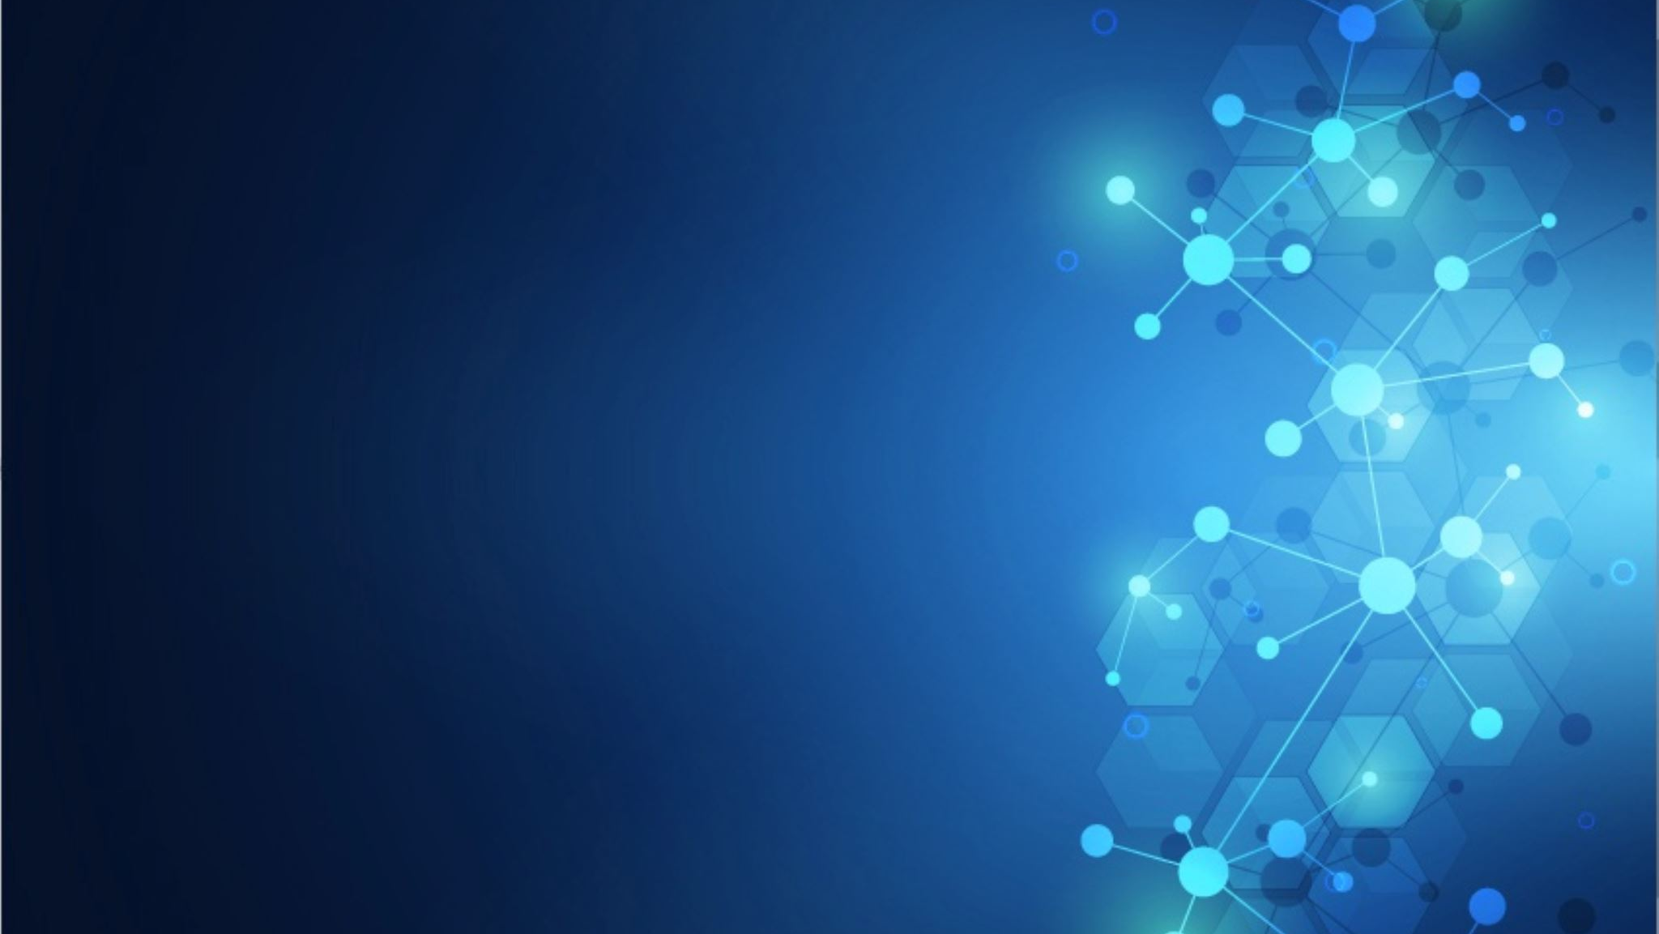
Weiter zur Live Demonstration

